Slide 1
Chapter 14. Genetic Association Studies

Slide 2
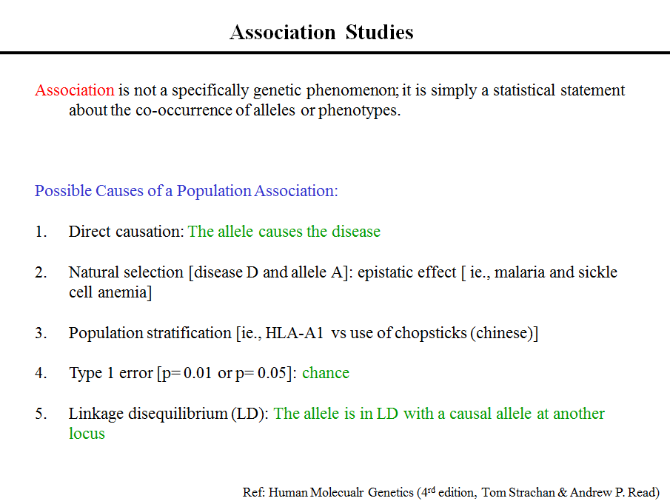
1. 연관성 연구의 의미
Amerian in USA
질병 원인 유전자를 발굴하기 위해서는 질병의 직접적이 원인이 되는 연관성이나 LD 관계로 질병의 원인 유전자와 가까이에 존재하는 유전마커 간의 연관성을 찾게 되며, 다른 종류의 연관성은 질병의 원인과 직접적인 관련성은 없는 경우임

Slide 3
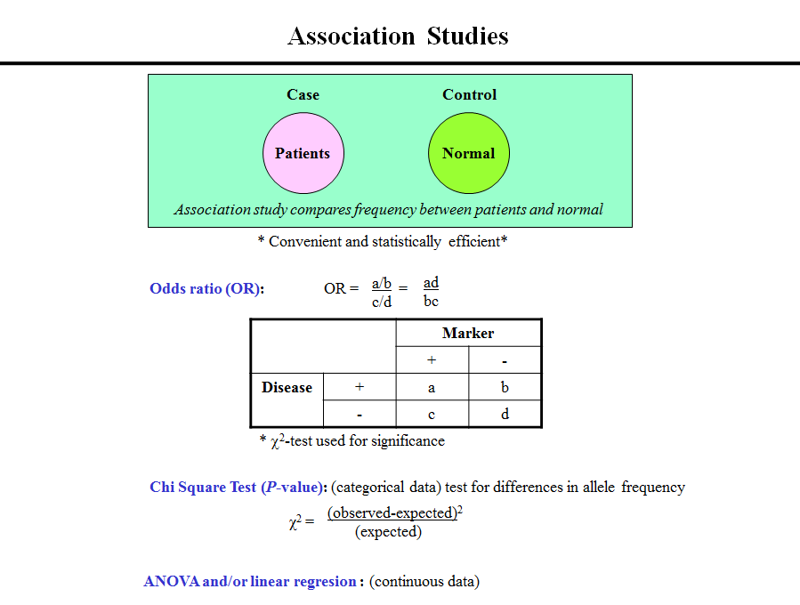
그림14-1. 연관성 연구의 기본 개념
예) 당뇨환자에서 비만도, 천식 환자에서 total IgE 농도

Slide 4
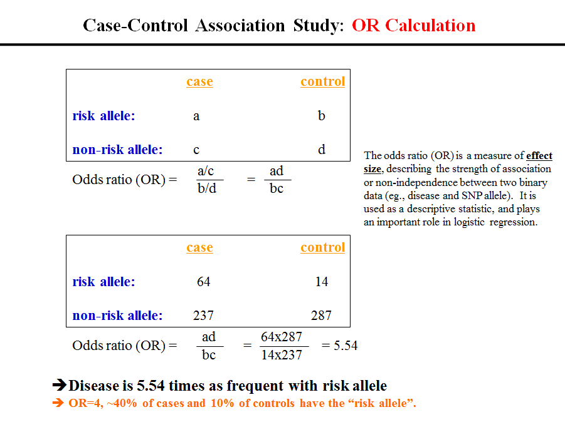

Slide 5
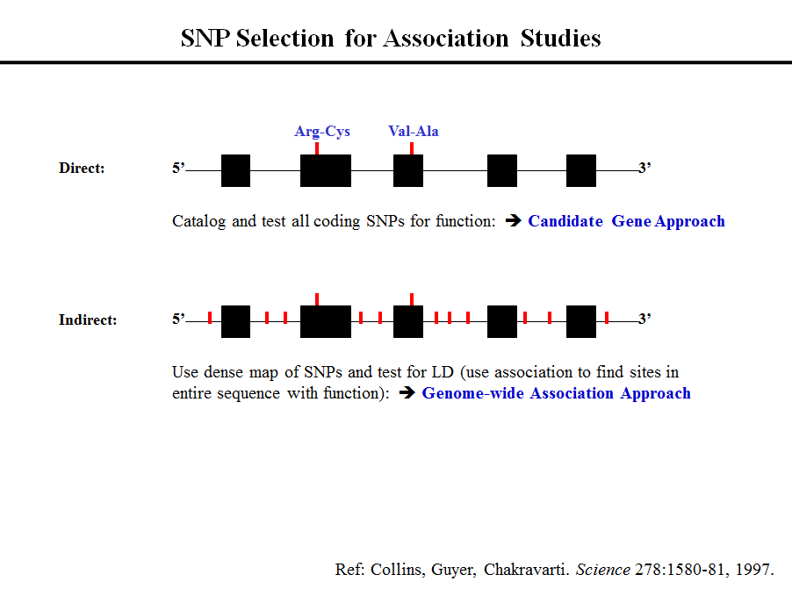
2. 연관성 연구의 개요
그림 14-2. 연관성 연구의 직접 방법(후보유전자 방법)과 간접 방법(genome-wide 연관성 연구방법)의 비교

Slide 6
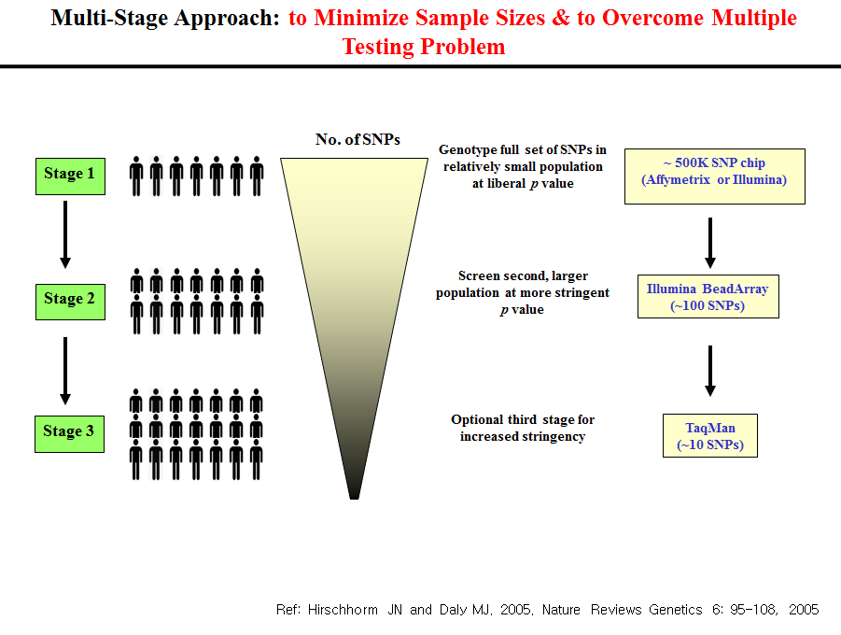
유의적인 유전변이형 마커만을 선별
유전변이형 마커에서 고도의 유의성 확인
=> 고도의 유의성 확인된 마커 주변에 존재하는 다른 유전변이형에 대한 연관성 분석을 추가로 수행할 필요성 있음
그림 14-3. 다단계 분석방법을 이용한 연관성 연구

Slide 7
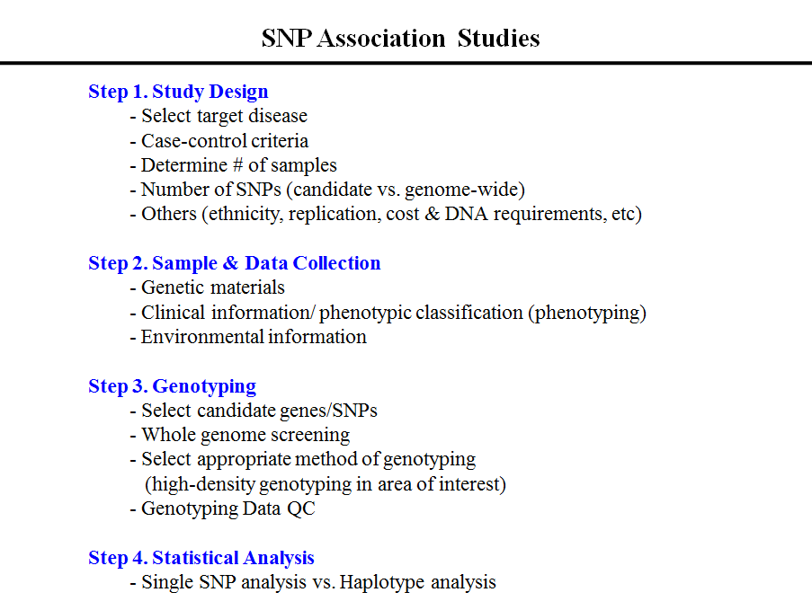
3. 연관성 연구의 방법

Slide 8
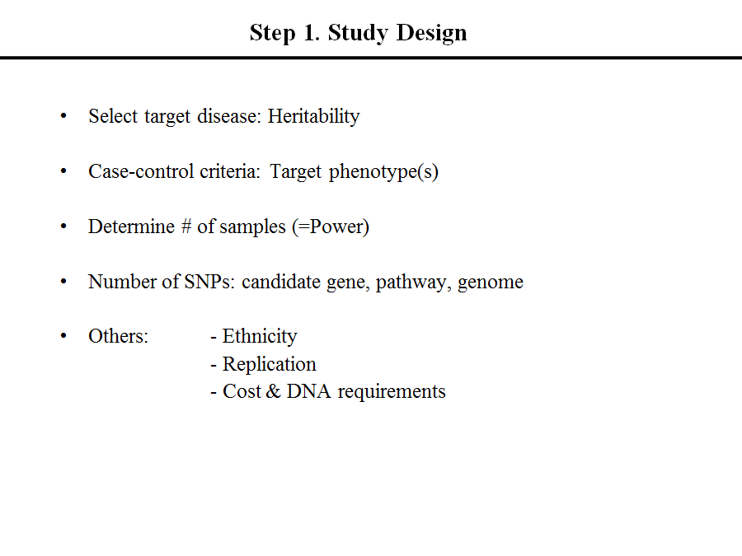

Slide 9
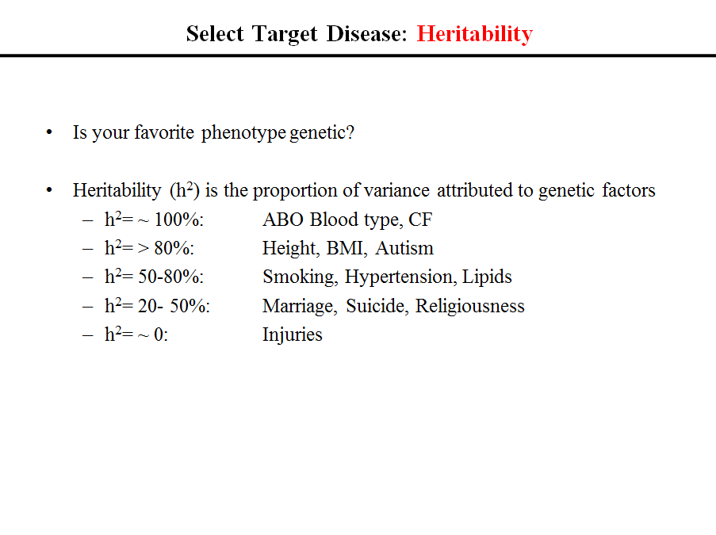
⓵

Slide 10
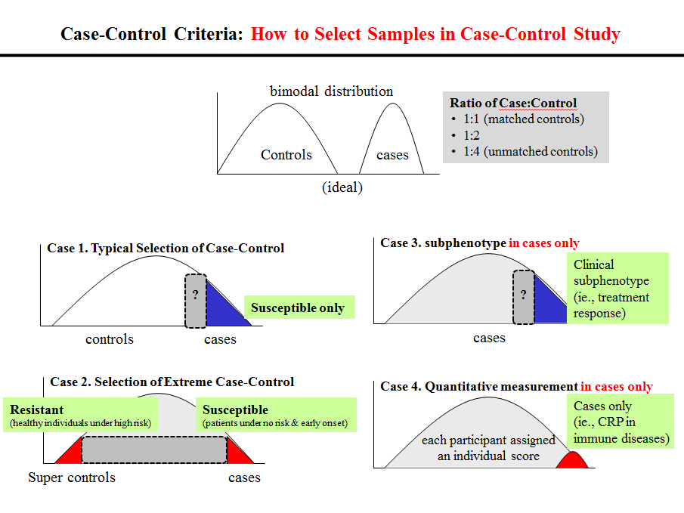
⓶ 연구 대상 표현형(형질)의 선별 기준:
그림14-4. 연관성 연구(case-control study)에서 대상시료의 선발기준

Slide 11
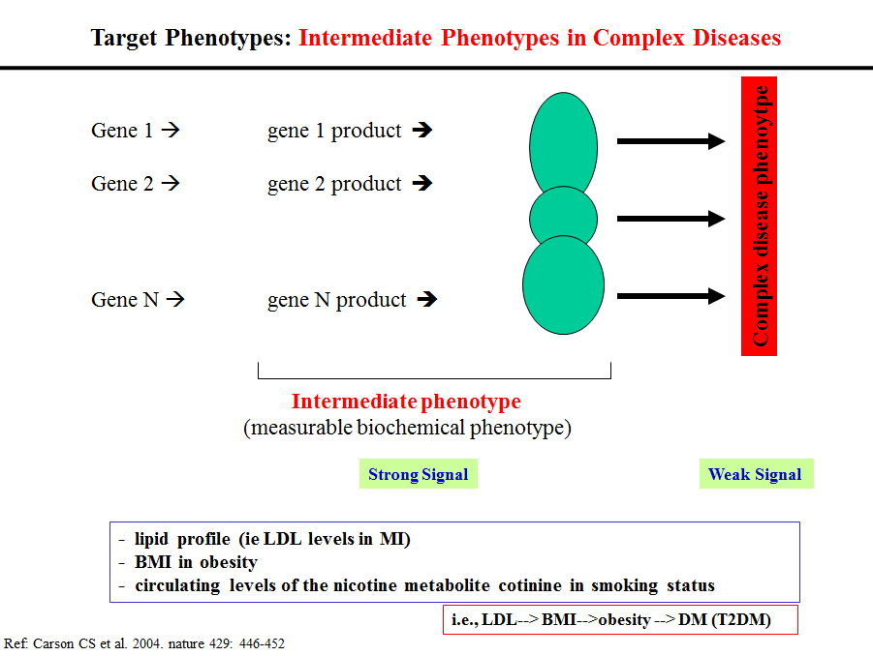
많은 유전자와 환경에 의해 유발되는 질병보다는 특정 유전자와의 연관성이 보다 높게 나타날 것으로 기대 => 중간형질과 연계된 질병의 유전적 원인 규명
그림 14-5. 연구대상 표현형의 선별 기준. 출처: Carson CS et al. (2004). Nature 429:446-452

Slide 12
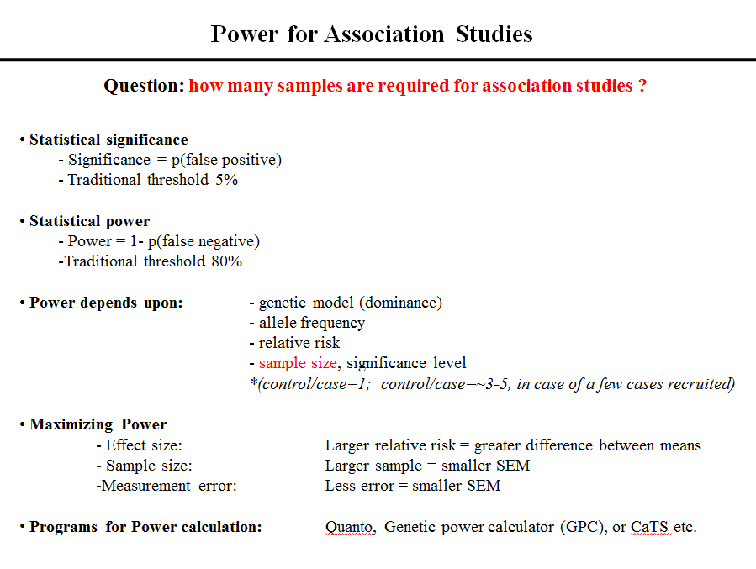
⓷ 분석에 사용할 시료의 수(sample size) 결정
Quanto, Genetic Power Calculator(GPC), CaTS, Power

Slide 13
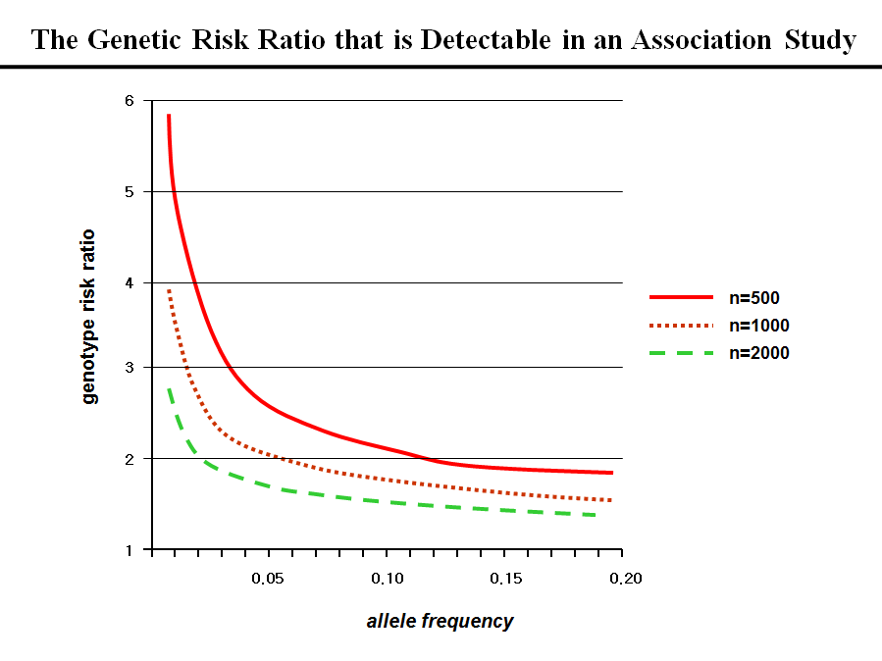
그림14-6. 유전자 빈도와 질병의 상대적 위험도(relative risk)에 따른 적정 시료 수. n=case-contro의 수를 나타냄. 출처: Bostein D and Risch N. (2003) Nat Genet Supplement 33:228-237.

Slide 14
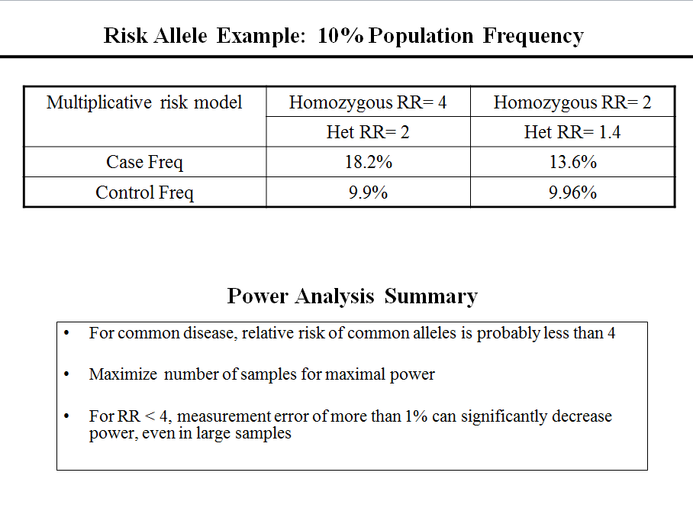
표14-1. 상대적 위험도의 차이에 따른 집단(case-control)의 유전자 빈도 차이 추정치 (위험 유전자형: 집단 내 10% 존재하는 경우)

Slide 15
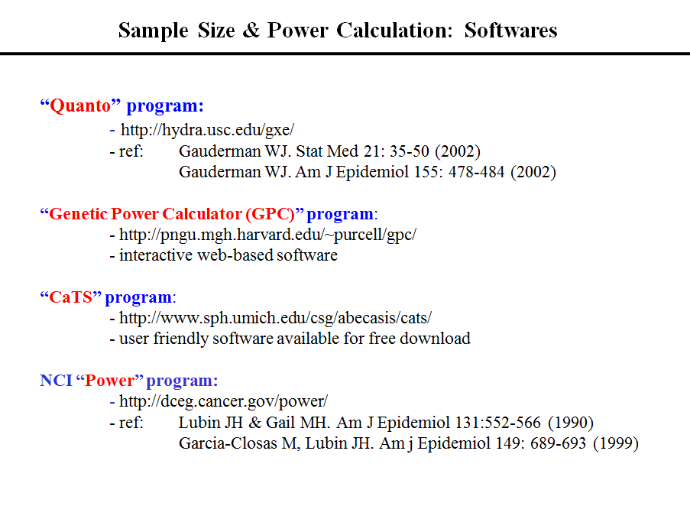

Slide 16
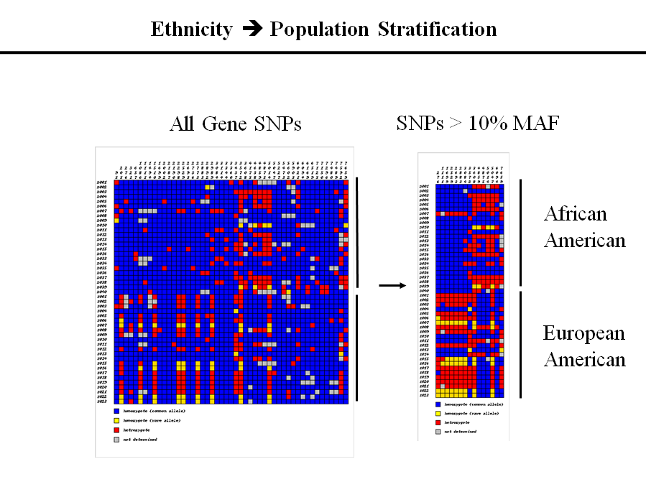
⓸

Slide 17
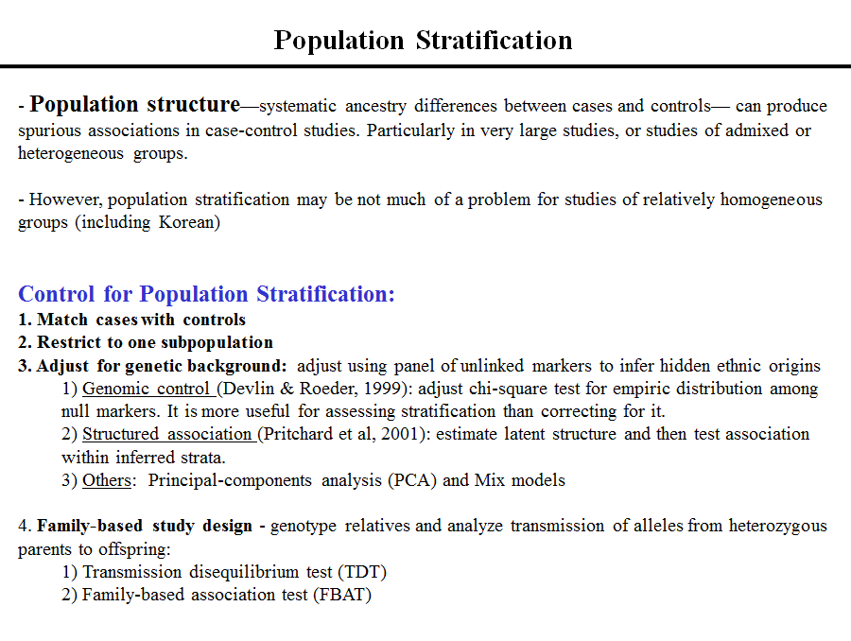

Slide 18
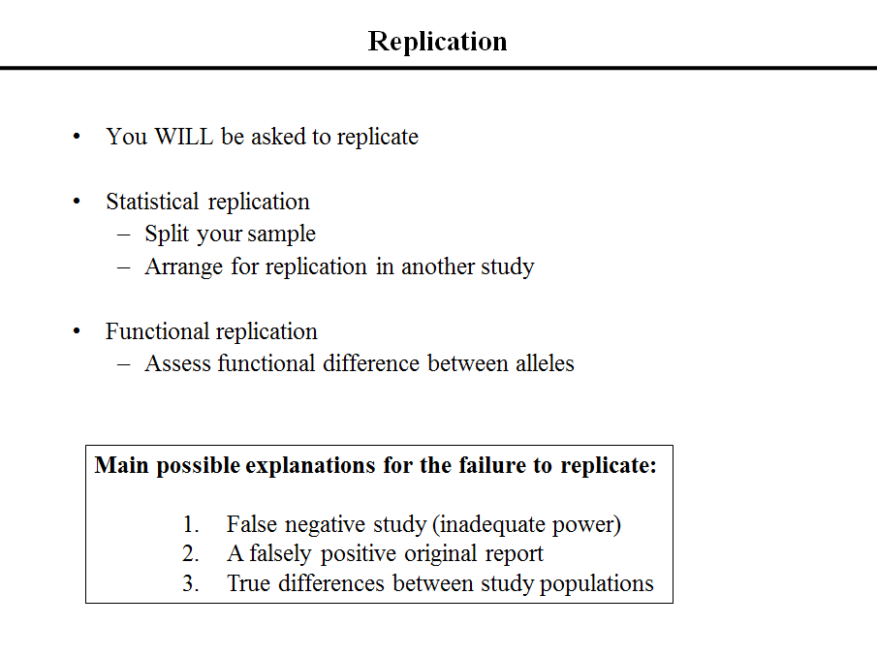
⓹

Slide 19
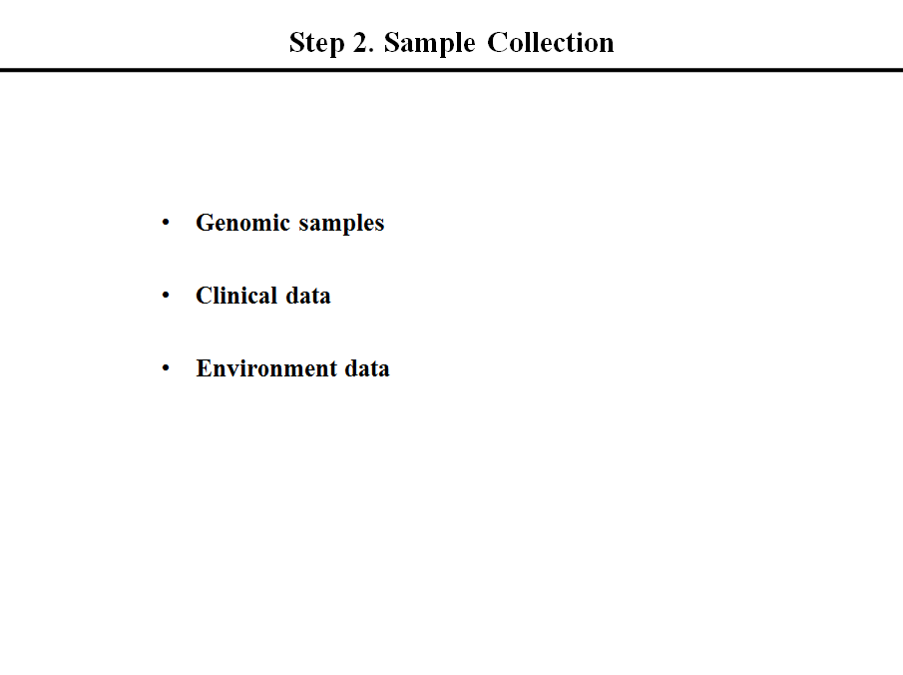
혈액에서 DNA 추출. 많은 양의 유전체 분석이 필요한 경우 Epstein Barr Virus(EBV)로 불멸화를 유도하여 EBV-transformed B cell line을 만들어 필요할 때마다 DNA를 계속적으로 뽑아냄
유전성 복합성과 표현형적 복합성이 동시에 관여하기 때문에 정확한 임상정보의 수집과 질병의 세부 유형 분류가 중요
유전자와 환경의 상호작용 효과를 이해하는데 유용

Slide 20
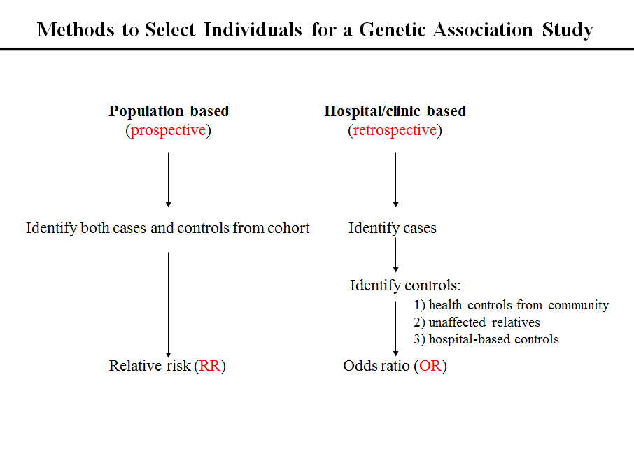
그림14-7. 유전 연관성 연구에서 개체 선발의 2가지 방법

Slide 21
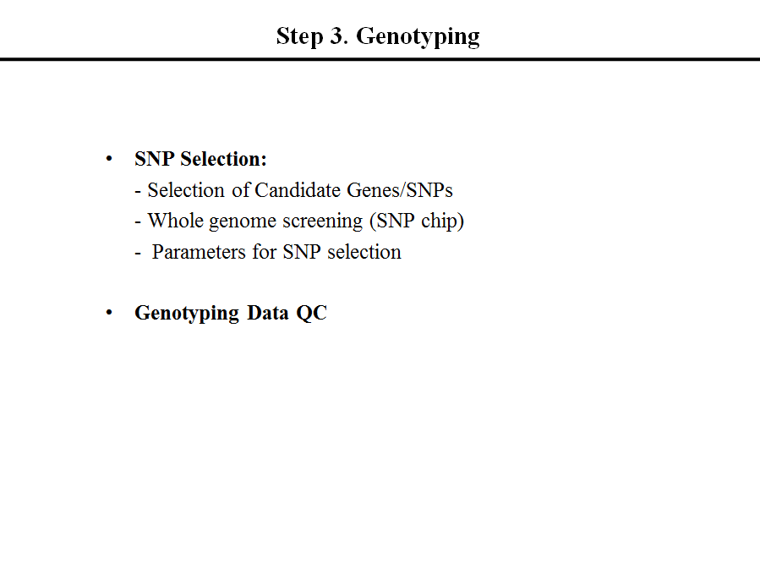
통계적 파워를 높이기 위한 SNP 선별
common SNPs: allele freq. >=5%
반복된 영역보다 고유한 유전체 영역
코딩 부위의 nonsynonymous SNP
프로모터 부위의 regulatory SNP
유전적 연관성을 고려하여 htSNP이나 이웃한 SNP 간의 상관 계수가 높은 SNP

Slide 22
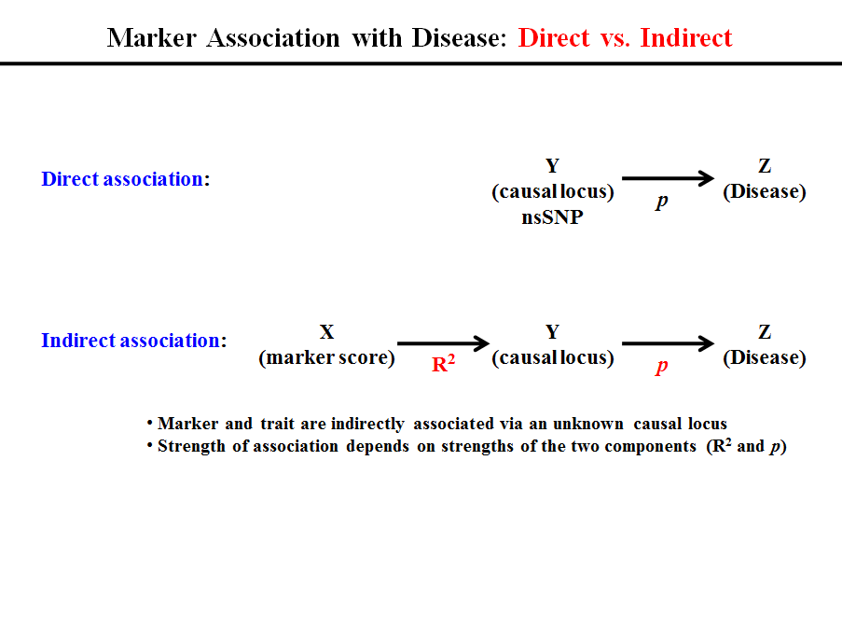

Slide 23
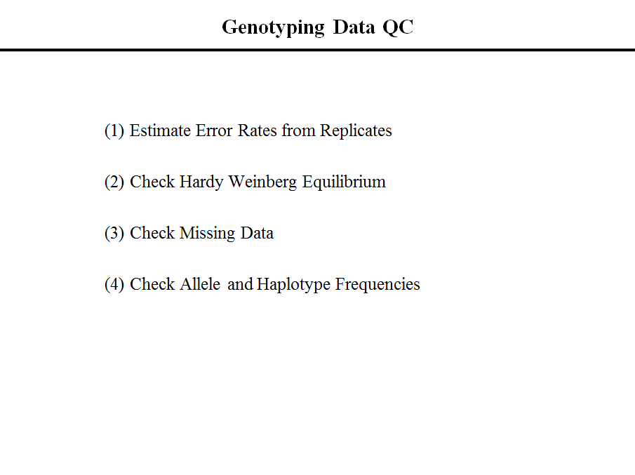
<1%
Heterozygotes 초과:
생물학적 원인: 다른 생존율의 차이
기술적 원인: 두 유전자형의 구분이 제대로 안됨
Homozygote 초과:
생물학적 원인: 집단의 유전적 차이, 치사 유전자
기술적 원인: 특정 유전자형의 구분이 안됨

Slide 24
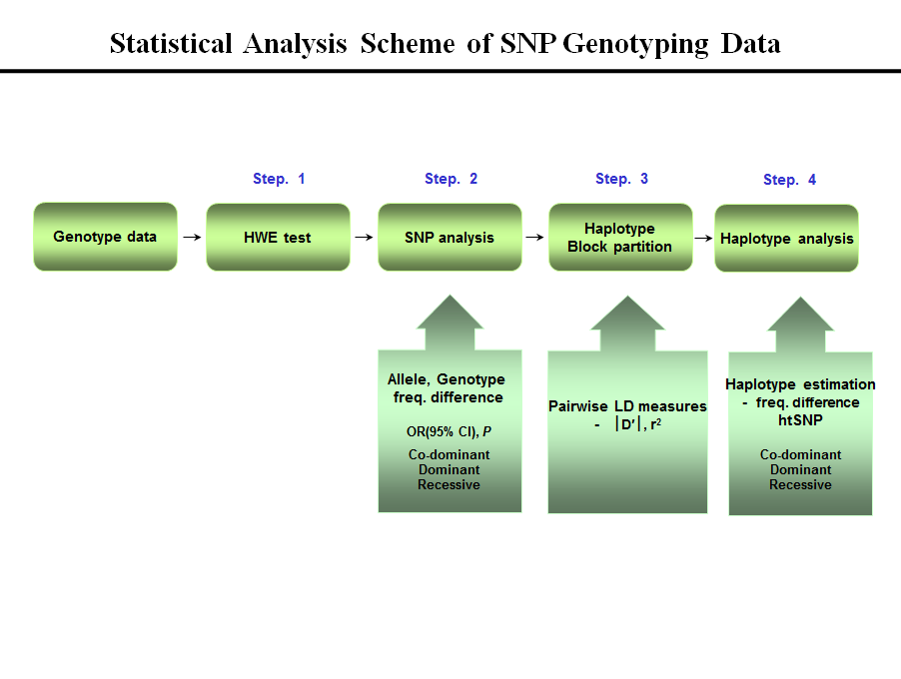
(4) 통계분석 (statistical analysis)
그림 14-8. SNP genotype 데이터의 분석 흐름도

Slide 25
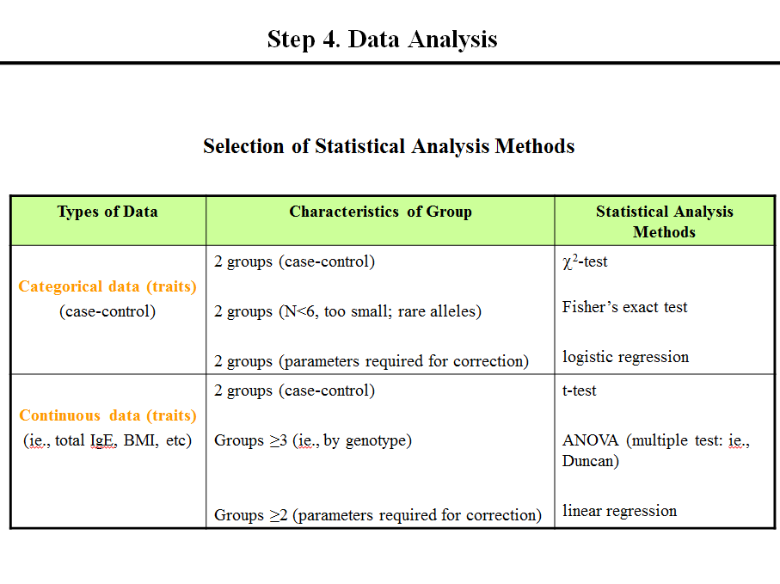
표14-2. 유전 연관성 연구에서 데이터의 종류별 통계 분석 방법

Slide 26
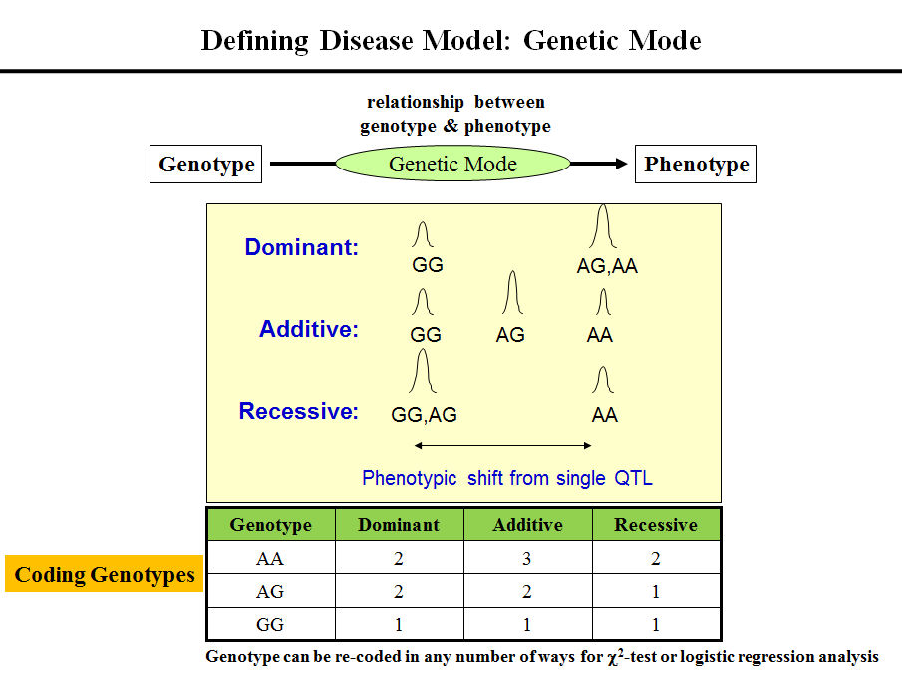
⓵
그림 14-9. 유전모형(genetic mode) 별 범주형 데이터 분석기법

Slide 27
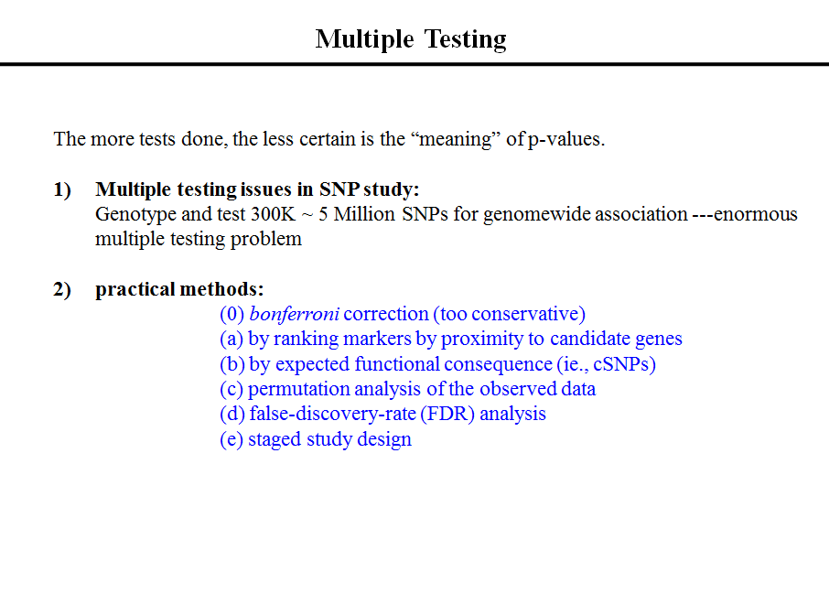
⓶ 연속형 데이터의 통계 분석 방법
연속형 데이터는 질병의 유무와 직접적으로 연관되어 있지만 질병의 한 표시인자로 질병 연관성 연구에서 빈번히 분석.
⓷

Slide 28
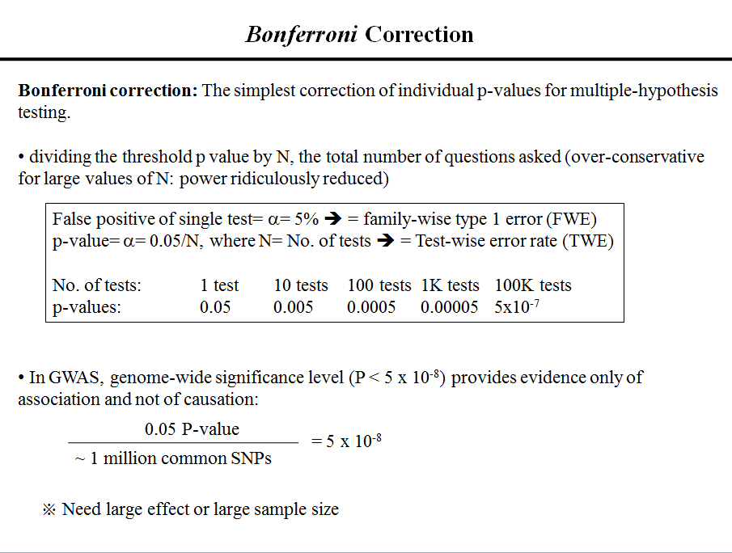

Slide 29
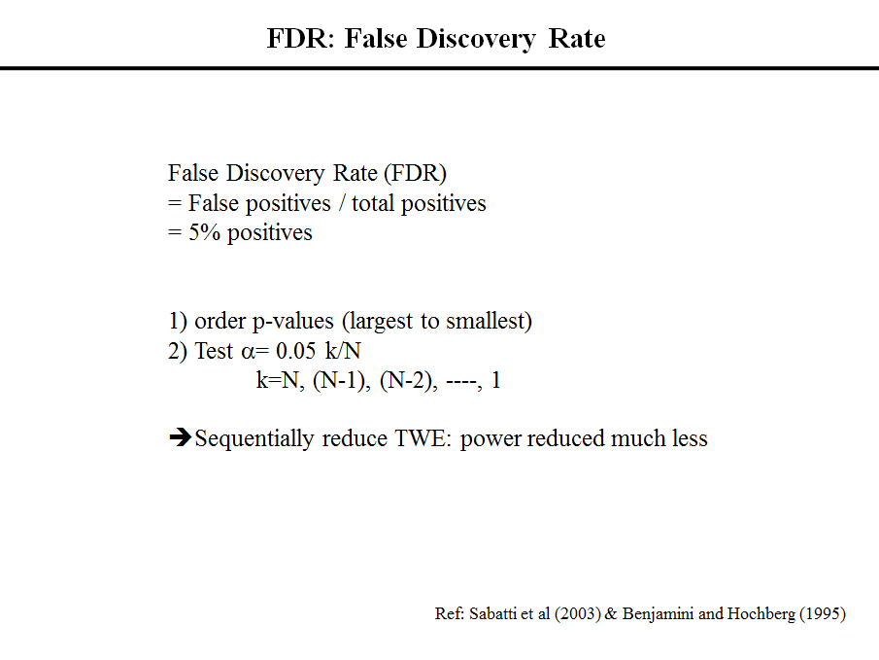

Slide 30
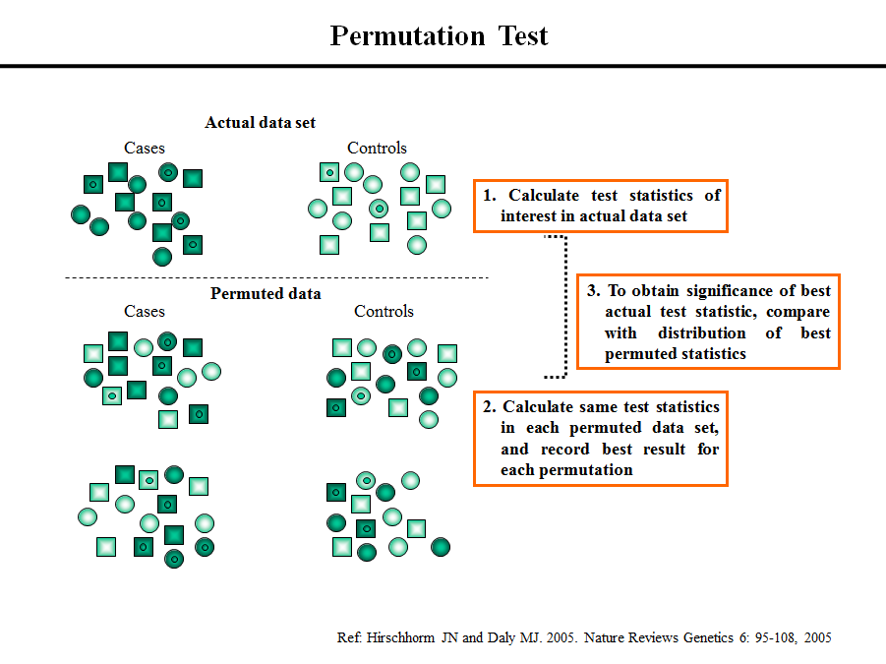
그림 14-10. Permutation test의 방법

Slide 31
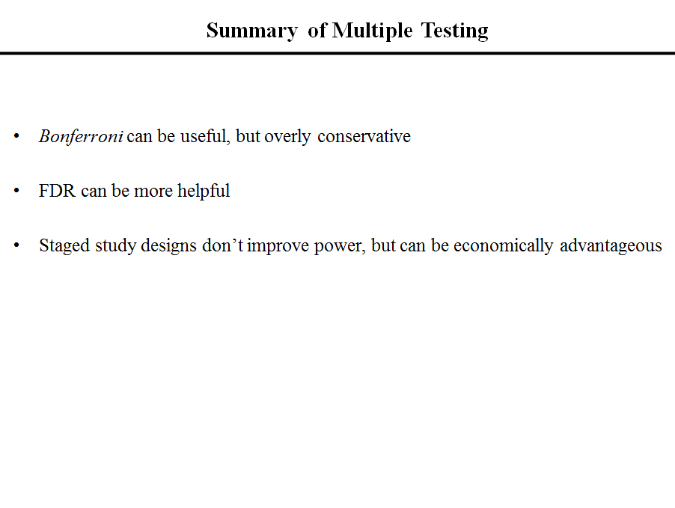

Slide 32
Genome-wide Association Study (GWAS)
4. 전장유전체연관성연구

Slide 33
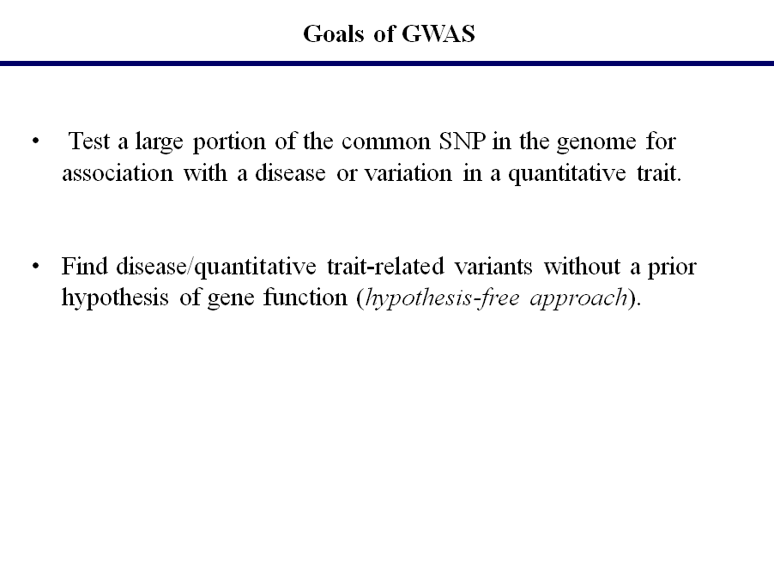
(1) 전장유전체연관성의 개요

Slide 34
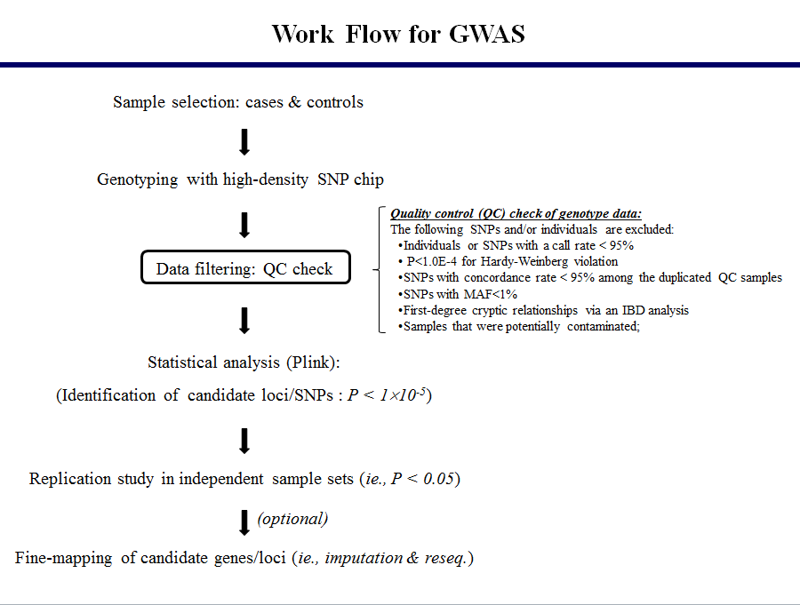
그림 14-11. GWAS 분석 과정

Slide 35
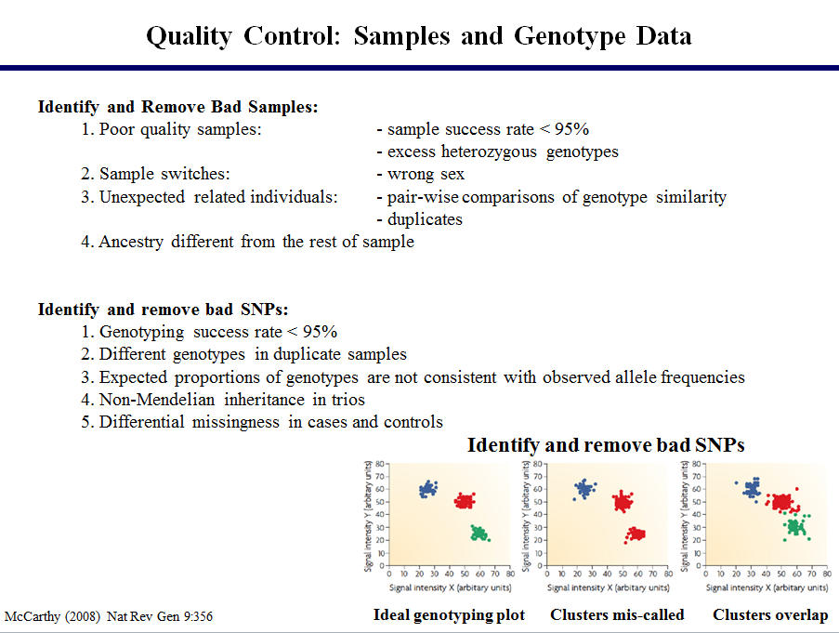

Slide 36
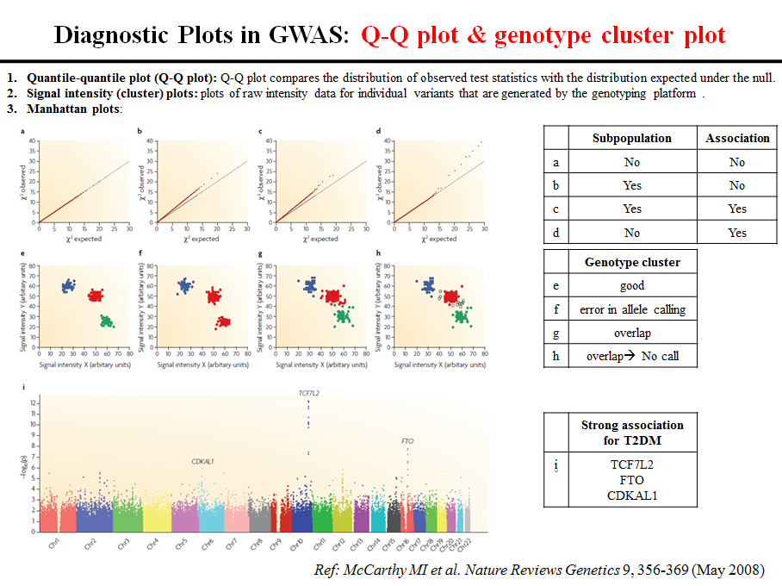
그림 14-12. GWAS 분석의 진단 분석 결과들

Slide 37
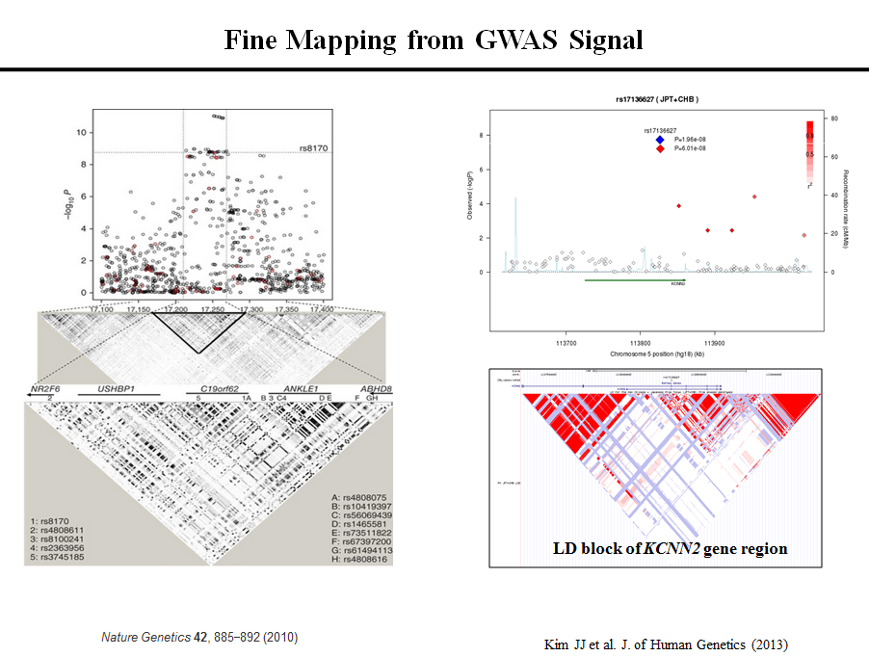

Slide 38
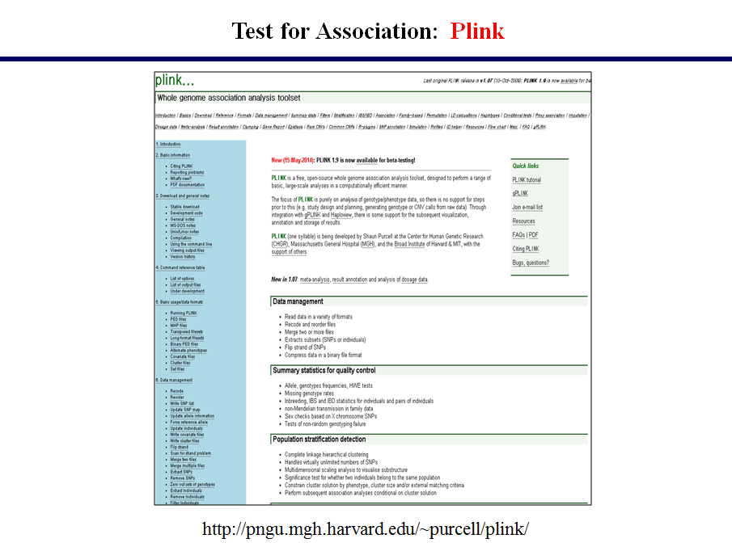

Slide 39
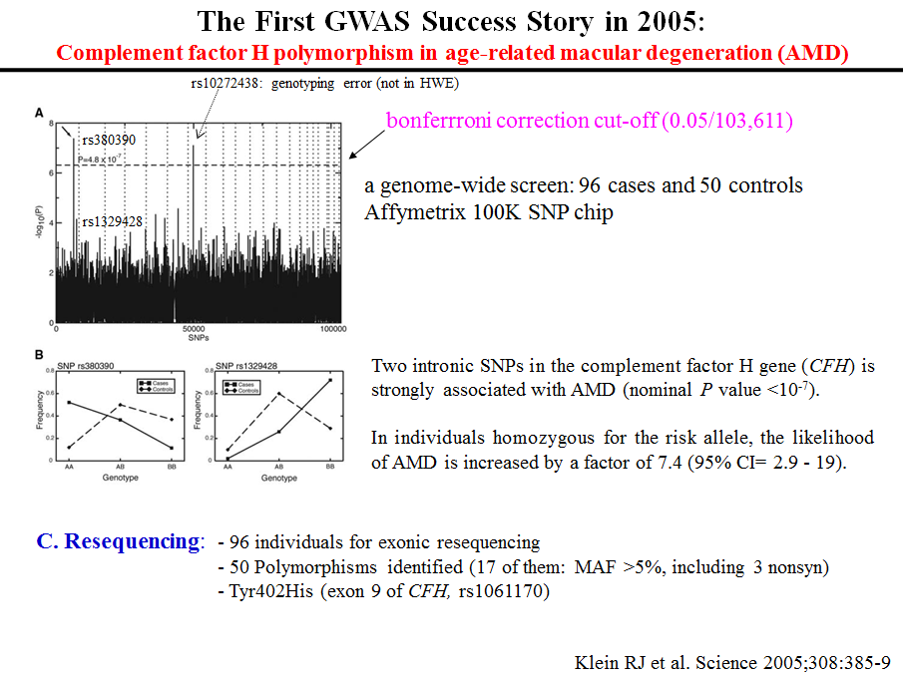
(2) 전장유전체연관성연구의 몇 가지 대표적인 보기
그림 14-13. 노인성 황반변성의 원인 유전자를 발견한 최초의 GWAS 분석

Slide 40
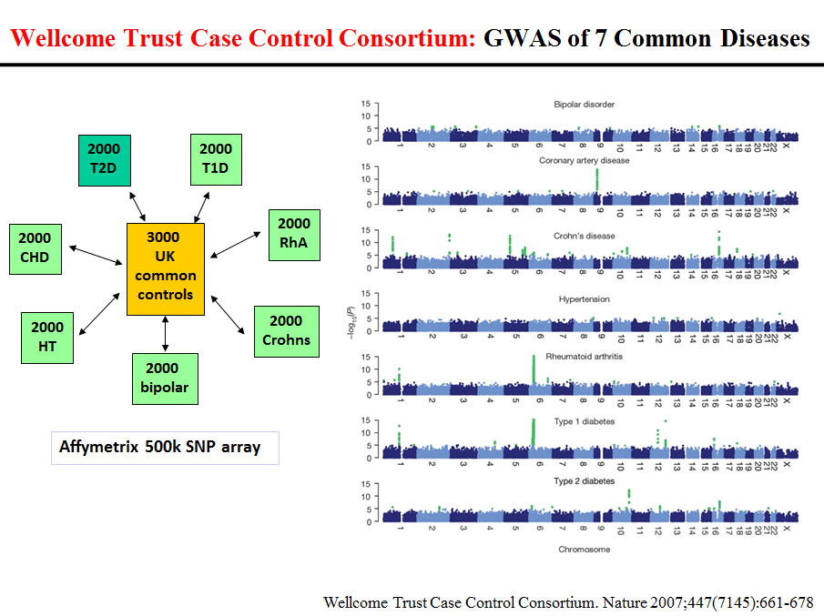
그림 14-14. 영국의 대규모 case-control 연구를 통한 7개 만성질환의 전장유전체 연관성 분석

Slide 41
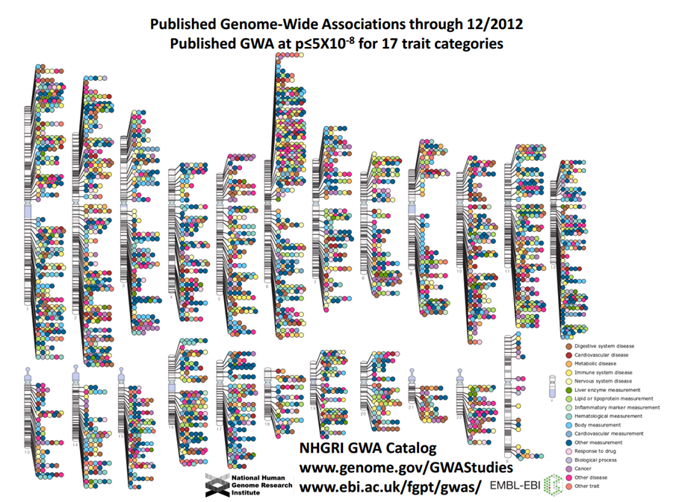
그림 14-15. 전장유전체연관성연구로 발굴된 질병 원인 유전자 지도

Slide 42
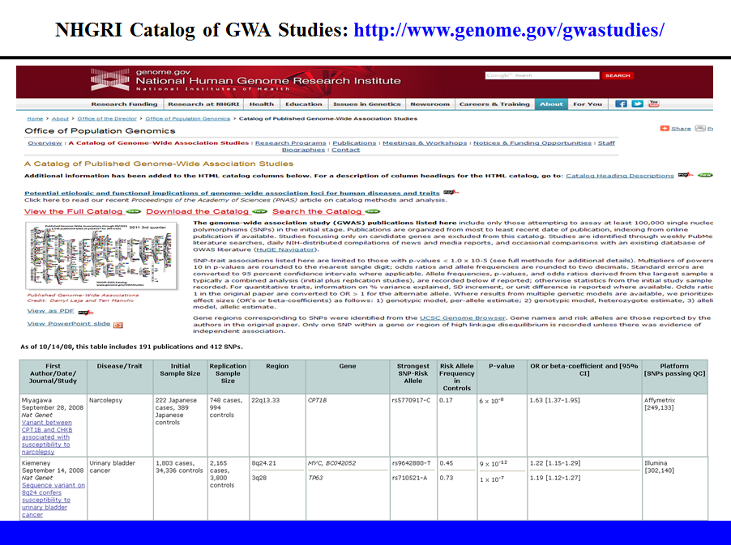

Slide 43
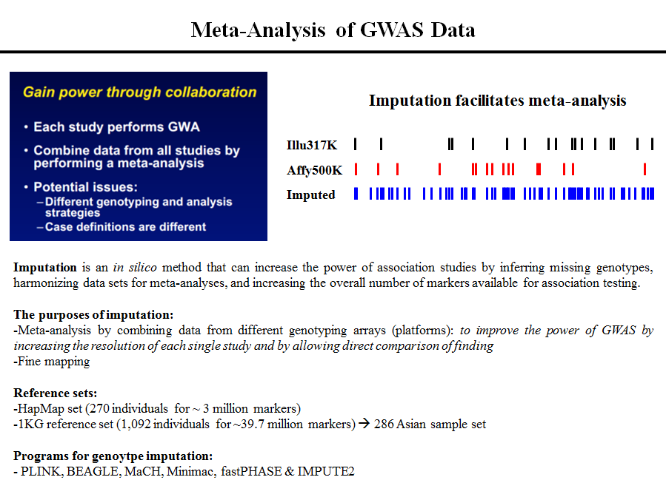
(3) 전장유전체연관성연구에 대한 메타분석

Slide 44
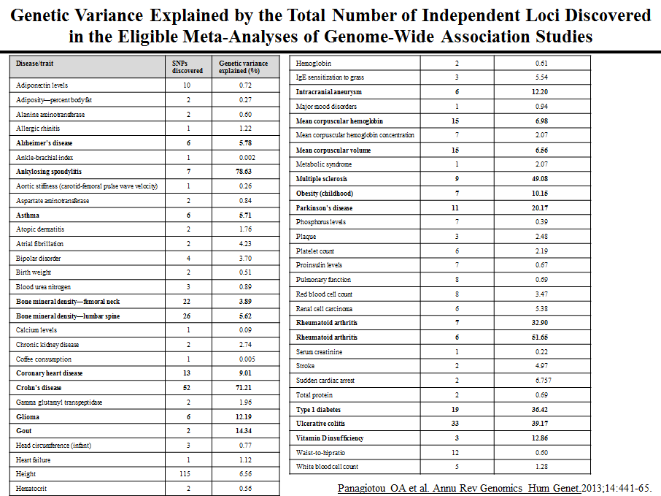
표14-3. GWAS data를 이용한 메타 분석에서 발굴된 총 유전자위(loci)별 설명가능한 유전변이의 정도(%)

Slide 45
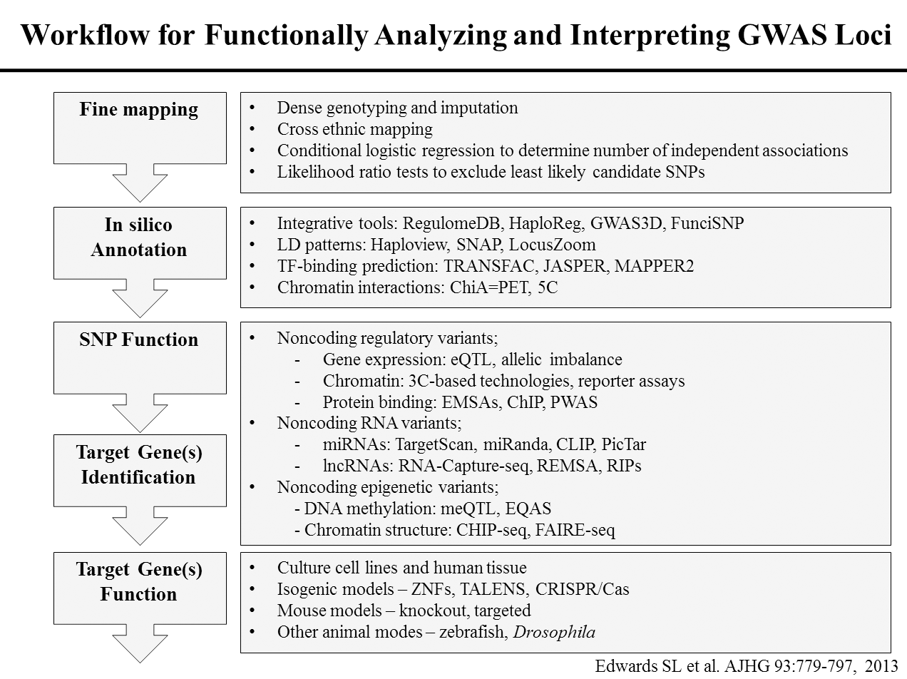
(4) 발굴된 GWAS loci에 대한 기능 분석 및 해석 과정
그림 14-17. GWAS loci에 대한 기능 분석 및 해석 과정

Slide 46
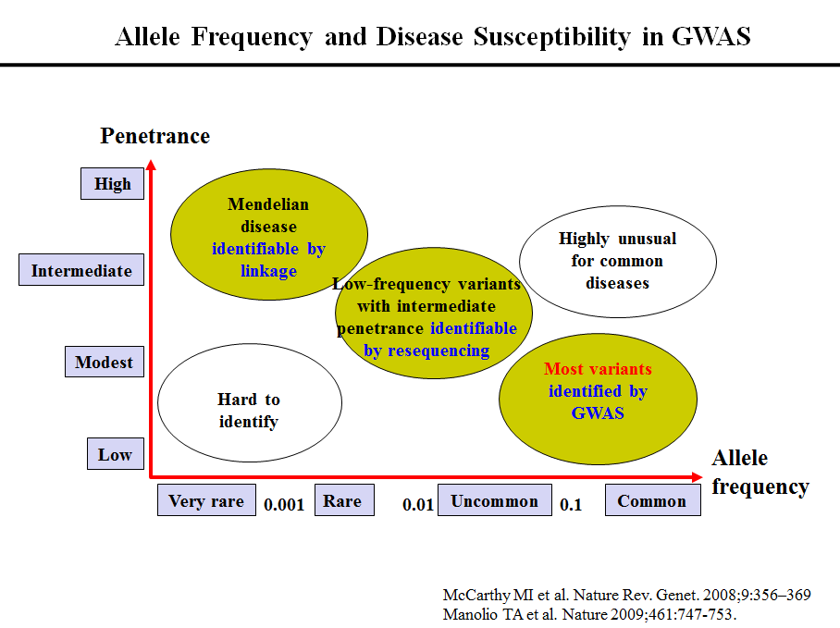
(5) 전장유전체연관성연구의 한계

Slide 47
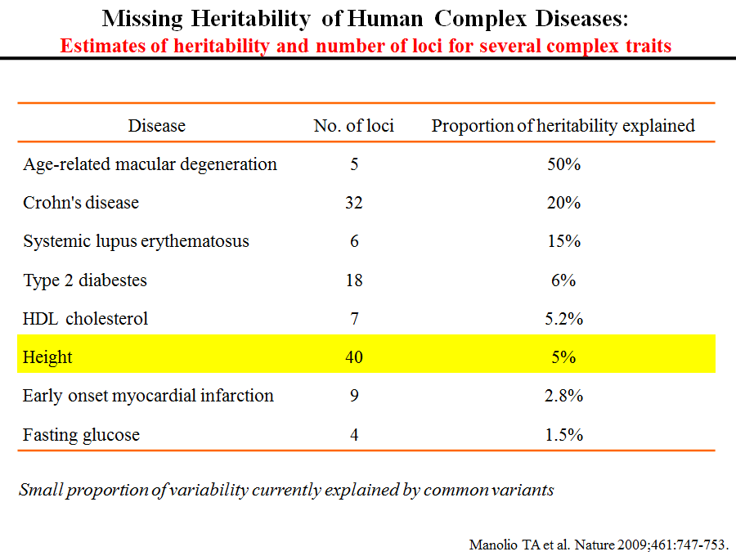
표14-4. GWAS 분석에서 발굴된 복합형질에 대한 유전자위 숫자와 설명 가능한 유전력의 정도(%)

Slide 48
Missing heritability의 원인 (Dermizakis ET and Clark, 2009)
희귀 대립유전자형 (rare low-frequency alleles) 정보의 부재
표현형에 미치는 다수의 원인 유전자위가 관여할 가능성 (locus heterogeneity)
유전자-유전자 또는 유전자-환경의 상호작용이 작용하는 경우
epigenetic 변이가 작용하는 경우

Slide 49
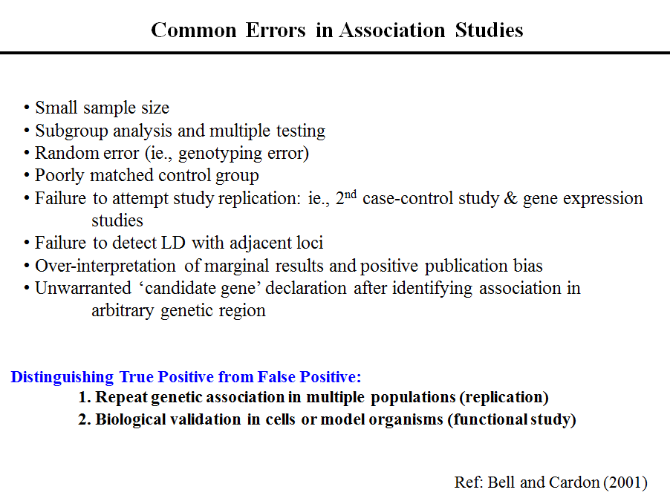
(6) 연관성 연구의 문제점 및 해결 방안

Slide 50
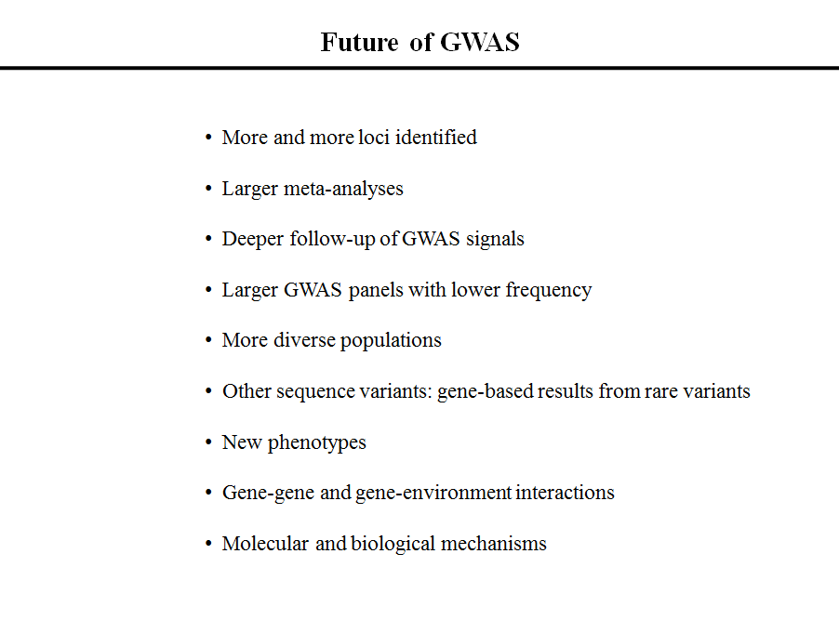

Slide 51
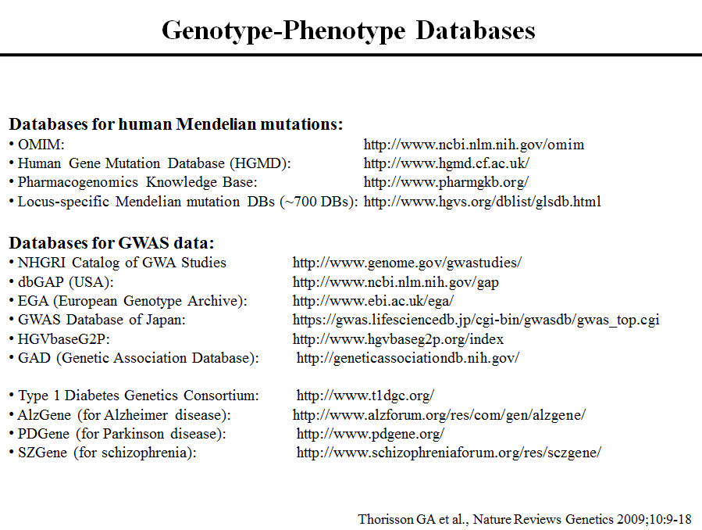

Slide 52
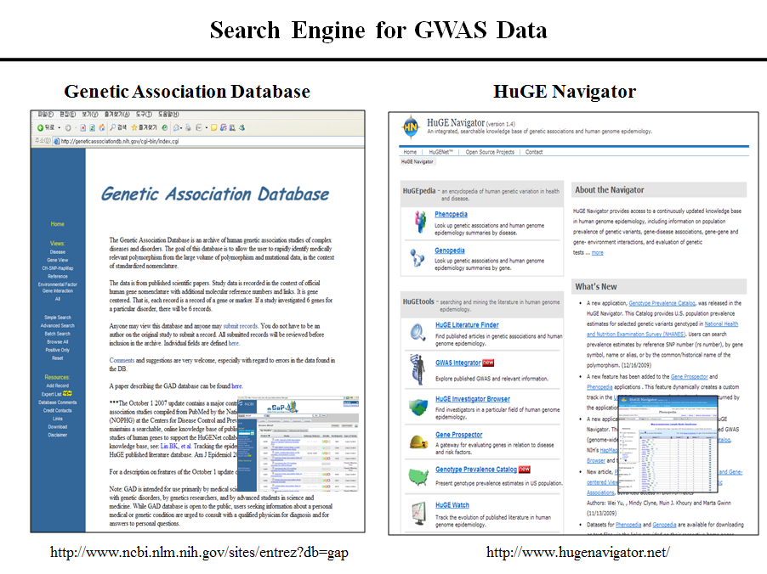
그림 14-18. Genetic association database와 HuGE Navigator의 검색창

